Slide 1
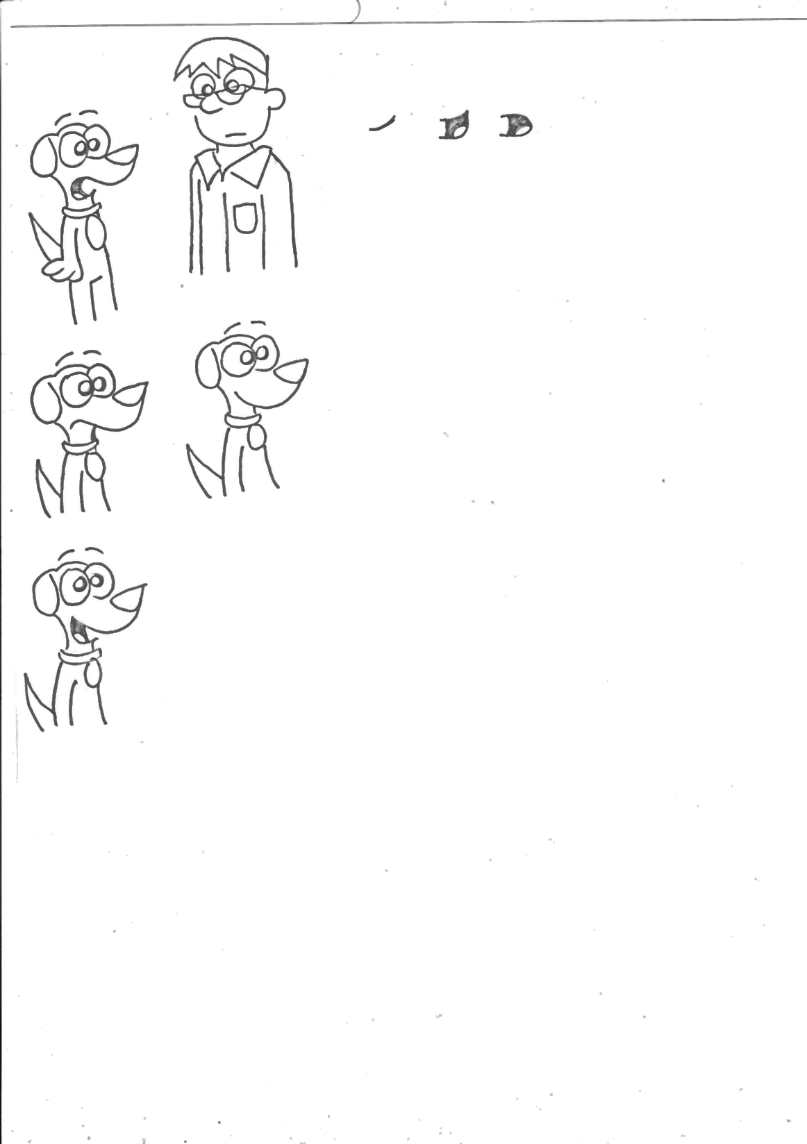
What will happen if the world economy crashes?

Slide 2
I buried your car keys.

Slide 3
AHHHHH!!!

Slide 4
What do you do on your free time?

Slide 5
There was an accident on the freeway just now.

Slide 6
I do not eat chocolate.

Slide 7
Is it hard to code on the computer?

Slide 8
Do dogs talk?

Slide 9
Right?

Slide 10
How are you?

Slide 11
Sabihin na lang natin na hindi nangyari ‘yun.

Slide 12
I think I am noisy.

Slide 13
5! = 120

Slide 14
No.

Slide 15
Opo.

Slide 16
Puwede…

Slide 17
Ano?

Slide 18
Hindi natin gagawin ulit ‘yun.
Sang-ayon ako.

Slide 19
Hindi nagsasalita ang mga aso.

Slide 20
Naalala ko pa noong bata pa ako…

Slide 21
System.out.println(“Kumusta!”);

Slide 22
?
POOF

Slide 23
Guwapo ako!

Slide 24
Masaya, ‘di ba?

Slide 26
Masarap ang ulam ko kanina.

Slide 28
import java.util.Scanner;

Slide 29
Masarap ang cookies ‘pag may gatas!

Slide 30
Pagkalipas ng
isang taon…

Slide 31
TAON:
2080 A.D.

Slide 32
Inihahandog nina
Alex at pedro

Slide 33
Abangan bukas…

Slide 34

WAKAS

Slide 35
Ang kahon na ito ay kinaltas ng gobyerno ng Republika ng Pilipinas.

Slide 36
Pagkalipas ng
limang minuto…

Slide 37
Pagkalipas ng
isang oras…

Slide 38
Pagkalipas ng
isang buwan…

Slide 39
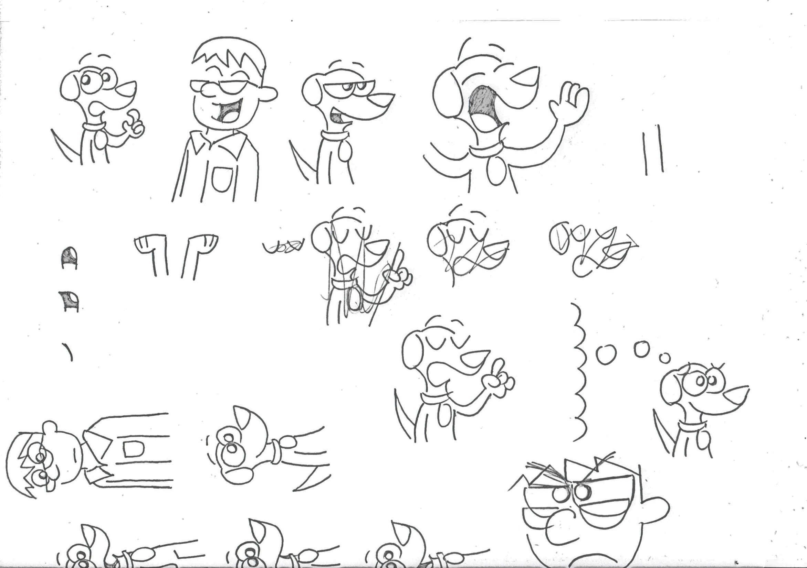
Teka muna…

Slide 41
Ohm’s Law!

Slide 43
A
B
K
E
E
T
!

Slide 44
Weh…

Slide 45
HAHAHA!

Slide 46
sitsiritsit alibangbang

Slide 47
Atin cu pung singsing…

Slide 48
大丈夫ですか？

Slide 49
GDPは
国内総生産です。

Slide 50
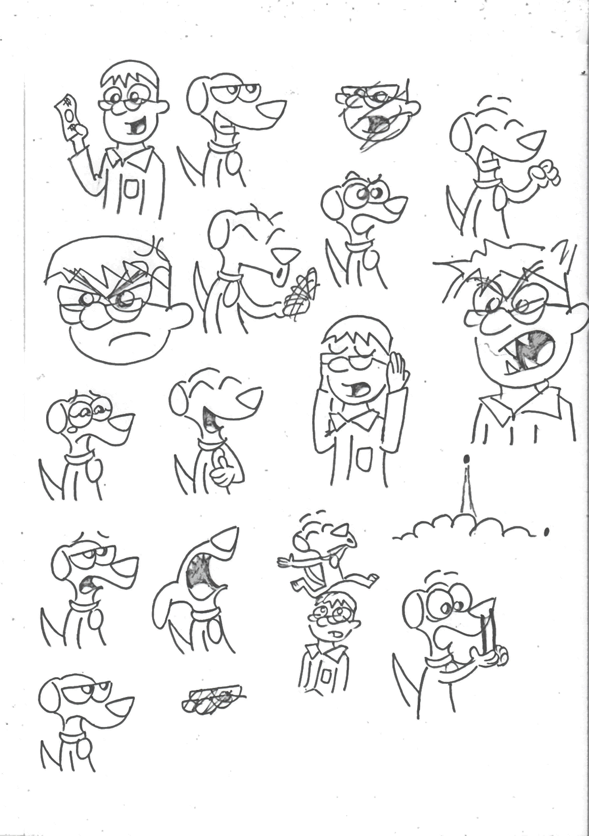
May nahanap akong ₱1,000!

Slide 51
A! Dumudugo ang ilong ko!

Slide 52
Paalam, Pedro!

Slide 53
ANO?!
Gusto ko lang ng tsokolate!

Slide 54
Ba dum tss!

Slide 55
Woohoo!

Slide 56
Lala…
Hindi ako nakikinig…

Slide 57
HAHAHA!

Slide 58
AAAA!

Slide 59
Mas mahirap ‘pag flowcharts ang pinag-uusapan.

Slide 60
Ooo! Burn!

Slide 61
Ayeee…

Slide 64
1 in = 2.54 cm

Slide 65
Wala akong magawa sa buhay.

Slide 66
Anong nangyari?

Slide 67
Bili tayo ng bagong bag gamit nito!

Slide 68
Ano na ulit ang sasabihin ko?

Slide 70
A! ‘Di nakayanan ng ilong ko ang katalinuhan mo!

Slide 71
Lilikas tayo papuntang Davao City.

Slide 72
Siki, tuhod, abaga, uyo…

Slide 73
An tawo na dili kahibayo molingi sa ija taggikanan, dili gajod makaabot sa ija kadtuan.

Slide 74
Ngarud.

Slide 75
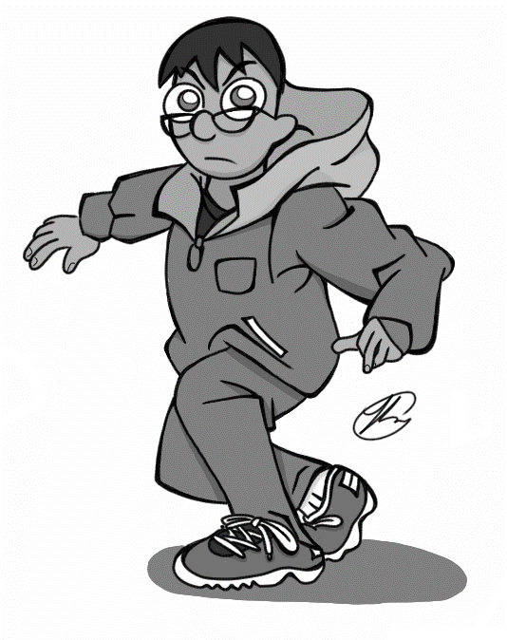
Maganda ba ang guhit ko?

Slide 77

DEAL WITH IT

Slide 78
Bakit parang lumiit ang espasyo?

Slide 79
Ano pong nangyari sa ‘yo?

Slide 80
Magiging masaya ang araw ko!

Slide 81
May saysay ba ang buhay?!

Slide 82
Puwede ba ako mangutang?

Slide 83
‘Yan ang dahilan bakit hindi tayo bati.

Slide 84
‘Yung kinain natin kanina ay artificially flavored.

Slide 85
Teka… Sino ka?

Slide 86
Ba’t mo naman ginawa ‘yun?

Slide 87
Ha?

Slide 88
PEDRO
PEREZ
VS
ALEX
PAWS

Slide 89
Kailangan ko ng kaibigan.

Slide 90
Pero hindi lang ‘yon…

Slide 91
Seryoso ka?

Slide 92
Ang nasasakdal ay dapat magtamasa ng karapatang magmatwid sa pamamagitan ng sarili at ng abogado, mapaliwanagan ng uri at dahilan ng sakdal laban sa kanya, magkaroon ng mabilis, walang kinikilingan, at hayagan paglitis, makaharap ang mga testigo,
magkaroon ng sapilitang kaparaanan upang matiyak ang pagharap ng mga testigo sa paglitaw ng ebidensyang para sa kanyang kapakanan.

Slide 93


Ikaw ay may karapatang manahimik o magsawalang kibo. Anuman ang iyong sasabihin ay maaaring gamitin pabor o laban sa iyo…

Slide 94
Ano ang paborito mong kasabihan?

Slide 95
Ang batang guwapo, kamukha ko!

Slide 96
Masarap talaga maging aso…

Slide 97
Masarap maging estudyante.

Slide 98
Hehe… Joke lang.

Slide 99
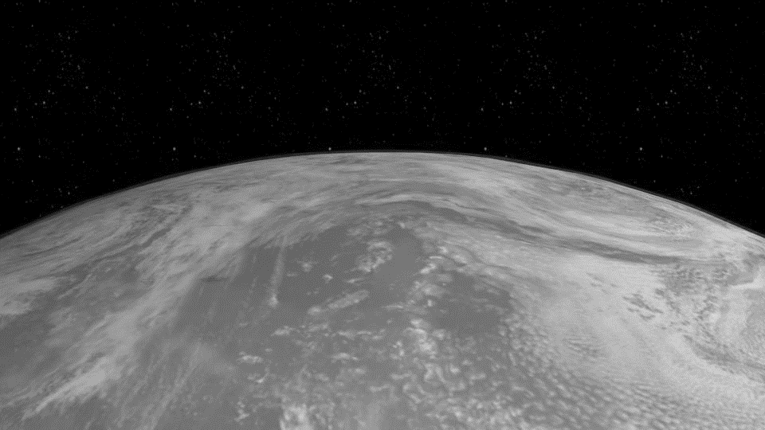


Slide 100
PROHIBITED ON EXPRESSWAY
PEDESTRIANS
BICYCYLES
ANIMALS
MOTORCYCLES BELOW 400cc
LONG AND WIDE LOADS
ALEX PAWS

